Slide 1
2023-2024 Eğitim Öğretim Yılı Staj Hareketliliği
Dr. Öğr. Üyesi Nilgün DEMİREL İLİ

Slide 2
Staj Zorunluluğu ve Süresi
Her öğrenci, mezun olabilmek için staj esaslarındaki hükümler uyarınca yapması gereken stajı başarı ile tamamlamak zorundadır. Stajını başarı ile tamamlamamış öğrenciye, tüm derslerinden başarılı olsa dahi çıkış belgesi veya diploma verilmez.
Eğitim-öğreniminin dördüncü yarıyılını (2. Sınıfı) tamamlayan her öğrenci başarı durumuna bakılmaksızın staja başlayabilir.
Öğrencilerin tamamlamak zorunda oldukları staj süresi toplam kırk (40) iş günüdür.
Ön lisans diploması almak isteyen öğrenciler de bu esasların tüm hükümlerine uymak zorundadır. Bu durumdaki öğrencilerde staj süresi otuz (30) iş günüdür.

Slide 3
Staj Zorunluluğu ve Süresi
Fakülteye dikey ya da yatay geçiş yolu ile kayıt yaptıran öğrencilerin daha önce öğrenim gördükleri akademik birimde yapmış oldukları stajlarını belgelendirmeleri zorunludur. Bu öğrencilerin daha önce yapmış oldukları stajlar Staj Komisyonunun uygun görmesi durumunda kabul edilir. Bu öğrencilerden staj eksiği olanlar bu esasların hükümlerine göre stajlarını tamamlamak zorundadırlar.

Slide 4
Staj Dönemi
Öğrenciler, stajlarını, Iğdır Üniversitesi tarafından her eğitim- öğretim yılı için yayınlanan akademik takvimde belirtilen güz ve bahar Yarıyılı “Yarıyıl Sonu Sınavları” bitiş tarihi ile takip eden eğitim-öğretim dönemi başlangıç tarihi arasında olmak şartıyla staj komisyonunca belirlenen tarihler arasında yaparlar. Güz dönemi sonunda staj yapacak öğrenciler sadece Iğdır Üniversitesi bünyesindeki birimlerde staj yapabilirler.
Staj tarihleri:

Slide 5
Staj Dönemi
Müfredatta yer alan tüm derslerden başarılı olarak mezuniyet aşamasına gelen ancak zorunlu stajlarını tamamlayamayan öğrenciler stajlarını, bir işletme bünyesinde sigortası iş yeri tarafından yapılmak üzere sigortalı çalışmaları halinde bu çalışmalarını staj olarak saydırabilirler. Bu durumdaki öğrenciler için son girdikleri sınavın tarihinden sonra çalışmış olmak şartıyla belirli bir staj dönemi koşulu yoktur.
Staj Dönemi dışında yapılan staj ve çalışmalarla ilgili başvurular değerlendirmeye alınmaz.

Slide 6
Yetkili Birimler
Staj, Bölüm Başkanlıklarınca atanan Bölüm Staj Komisyonunca yürütülür. Staj yerlerinin belirlenmesi ve öğrencilerinin bu yerlere dağılımı ile ve stajın takip ve sonucunun değerlendirilmesinde bölüm staj komisyonu yetkilidir.
Stajın başlayış ve bitirilişi ile ilgili usul ve işleyiş konularında, bölüm düzeyinde bölüm staj komisyonu, Fakülte düzeyinde ise Fakülte Staj Komisyonu (Dr. Öğr. Üyesi Nilgün DEMİREL İLİ) etkilidir.

Slide 7
Stajın Yürütülmesi İle İlgili Genel Esaslar
Staj yapılacak yerin 11.madddedeki şartları taşıyan işyerleri olmak üzere öğrenci tarafından bulunması gerekmektedir.
Öğrenciler staj başvurularını, Bölüm sekreterliğinden ya da Fakülte web sitesinden temin edecekleri bir form dilekçe (Ek 2: Staj Başvuru Formu) ile yaparlar. Öğrenciler, bu form dilekçeye (Ek 1) dekanlık yazısını da ekleyerek staj yapacakları kuruma/kuruluşa başvururlar.

Slide 8
Stajın Yürütülmesi İle İlgili Genel Esaslar
Staj yapan öğrencilerin sigortaları, stajda geçirecekleri süreler dikkate alınarak Iğdır Üniversitesince yaptırılır.
Öğrenciler, sigortaları iş yeri tarafından yapılmak üzere sigortalı çalışmaları halinde bu çalışmalarını staj olarak saydırabilirler. Bu durumdaki öğrenciler, staj dosyalarına kadrolu staj dilekçesi ve ekinde SGK onaylı ya da internetten alınarak staj yapılan İşletme tarafından onaylanmış sigorta dökümlerini de eklemek zorundadır.

Slide 9
Stajın Tamamlanması - Evrak Teslimi
Stajyer, stajların bitiminde, staj değerlendirme raporu, kapalı ve onaylı bir zarf içindeki “Kurum Staj Değerlendirme Formu” ve “Stajyer Devam Öğrenci Çizelgesi” ile diğer staj evraklarından oluşan “STAJ DOSYASI”nı, dönem başladığında ilan edilen tarihlerde staj komisyonuna bizzat elden teslim etmekle yükümlüdür.
Stajlarla ilgili evrak teslim edilirken; öğrencinin staj yaptığı işletme ve staj çalışmaları hakkında en az 3 sayfalık Öğrenci Staj Değerlendirme Raporunu da staj komisyonuna teslim etmek zorundadır.

Slide 10
Staj Yeri
Stajlar; öğrencilerin almış oldukları eğitim ve kazandıkları bilgi ve becerilerini uygulayarak geliştirebilecekleri nitelikteki yurtiçi ve yurtdışı turizm işletmelerinde yapılabilir.
Öğrencilerin staj yapabilecekleri yerler, aşağıda belirtilmiştir:
a) Turizm işletme belgeli oteller
b) Özel belgeli ve butik oteller
c) Beş yıldızlı tatil köyleri
ç) A,B,C grubu seyahat acenteleri ve tur operatörleri
d) Yat, Marina ve Kruvaziyer İşletmeler

Slide 11
Staj Yeri
e) Bağımsız çalışan turizm belgeli yiyecek-içecek işletmeleri
f) Endüstriyel (Catering) ve ziyafet (Banket) yiyecek-içecek işletmeleri
g) Termal tedavi hizmetleri sunan turizm belgeli konaklama işletmeleri
ğ) Staj komisyonunun uygun göreceği diğer işletmeler
Fakülte öğrencileri yapmak zorunda oldukları stajlarını, normal öğretim programını aksatmayacak şekilde, bu maddenin 2.fıkrasında belirtilen işletmelerde yurtdışında da yapabilirler. Öğrenci, yurtdışı kabul belgesini ilgili Staj Komisyonuna verir. Bu talepler, Staj Komisyonu tarafından değerlendirilir ve yurt dışında staj yapılıp yapılmamasına karar verilir.

Slide 12
Stajyerin Yükümlülükleri
Stajyer, staj süresince, öğrencilik yükümlülüklerine ve staj yaptığı işyerinin kurallarına uymak durumundadır. İşyeri kurallarına uymayan stajyerler hakkında işletme yönetiminin talep etmesi halinde “Öğrenci Disiplin Yönetmeliği” çerçevesinde disiplin soruşturmasının açılması ilgili bölüm başkanlıklarınca istenebilir. Bu durumda öğrencinin yaptığı staj, komisyonca kabul edilmeyebilir.
Stajyer öğrenci, gerektiğinde bölüm başkanının görevlendireceği staj komisyonu üyesi/üyeleri tarafından staj yerlerinde denetlenebilir.
Stajyer, staj evraklarının zamanında işletmeye ve staj bitiminde bölüme ulaştırılmasından bizzat kendisi sorumludur.

Slide 13
Sınavlar ve İtirazlar
Staj Komisyonu gerekli görmesi halinde staj yapan öğrencileri mülakata alabilir. Mülakat söz konusu olduğunda, sınav tarihleri, Staj Komisyonunca önceden ilan edilir.
Stajların değerlendirilmesinde, staj evraklarının düzeni, staj değerlendirme raporu ve işyeri değerlendirme formu göz önünde bulundurularak «Staj Onay Formu» doldurulur. Bu kapsamda gerekli incelemeleri yapan staj komisyonu stajın kabulüne ya da reddine ilişkin kararını en fazla iki hafta içerisinde fakülte staj komisyonuna bildirir ve bölüm duyuru panosunda ilan edilir.
Stajı reddedilen öğrenci, ret kararının ilan edilmesinden itibaren bir hafta içerisinde bölüm staj komisyonuna itiraz edebilir.

Slide 14
Kontrol ve Bildirim Yükümlülüğü
5510 sayılı Sosyal Sigortalar Ve Genel Sağlık Sigortası Kanunu çerçevesinde zorunlu ara staja ve işbaşı eğitimine tabi tutulan öğrencilerin sigortalılık bakımından tescilli olup olmadığı kontrol edilir.
Yapılan kontrol sonucunda, sigortasız olduğu tespit edilen öğrenciler, bölüm staj komisyonunca Dekanlığa bildirilir.

Slide 15
Hüküm Bulunmayan Haller
Bu esaslarda hüküm bulunmayan hallerde; Iğdır Üniversitesi Staj Yönergesinin ilgili hükümleri ile fakülte staj komisyonu ve ilgili senato kararları uygulanır.

Slide 16
Yürürlük
Bu esaslar, Iğdır Üniversitesi Senatosu tarafından kabul edildiği tarihte yürürlüğe girer.
Iğdır Üniversitesi Senatosu tarafından gerekli görüldüğü hallerde bu yönergede değişiklik yapılabilir. Yapılan değişiklikler, staj başlamadan önce öğrencilere duyurulur.

Slide 17
Yürütme
Bu esasları, Iğdır Üniversitesi Turizm Fakültesi Dekanı yürütür.

Slide 18
Staj Belgelerine İlişkin Link ve Staj Tarihlerimiz
https://turizm.igdir.edu.tr/stajformlari
1 Temmuz 2024- 26 Ağustos
3 Haziran Belgelerin Son Teslim Tarihi

Slide 19
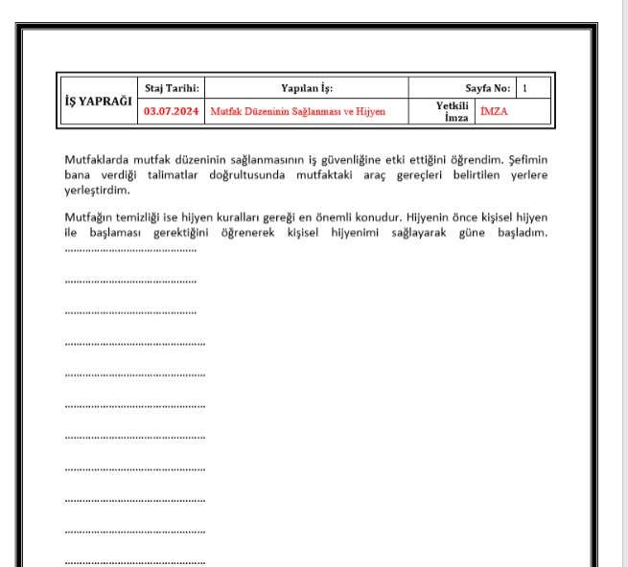
Staj Defterinin Doldurulması

